Slide 1
Муниципальное бюджетное дошкольное образовательное учреждение городского округа Королев Московской области
«Детский сад комбинированного вида №30»
Проект «Мой родной город Королёв»
Старшая группа

Slide 2
Составитель проекта
Дмитриева Алевтина Валерьевна, воспитатель высшей квалификационной категории

Slide 3
Актуальность проекта
В дошкольном возрасте важно прививать чувство любви и привязанности к природным и культурным ценностям родного края, так как именно на этой основе воспитывается патриотизм.
Начинать работу по патриотическому воспитанию нужно с создания для детей теплой уютной атмосферы. Ведь с воспитания чувства привязанности к родному городу, родной семье начинается формирование того фундамента, на котором будет вырастать более сложное образование – чувство любви к своему Отечеству.
Проект направлен на решение вопросов патриотического воспитания детей в соответствии с базовыми образовательными программами, на расширение знаний детей о городе. Содержание расширено за счет включения задач педагогического просвещения родителей, вовлечение родителей в образовательный процесс.

Slide 4
Вид проекта
Познавательный, творческий
Цель проекта
Расширить знания детей о родном городе, достопримечательностях;
Систематизировать знания детей о своем доме.

Slide 5
Задачи
Расширять и углублять представление детей о родном городе, его достопримечательностях, о том, что жизнь города неразрывно связана с космосом.
Обогащение и активизация словаря детей.
Формировать позитивное, уважительное отношение к родному городу, к его жителям и их труду.
Развивать творческие способности детей .
Расширять представление детей о родном городе, его улицах, находящихся в ближайшем окружении детей.
Развивать умение рассказывать о месте, где они живут.
Воспитывать любовь к «малой Родине».

Slide 6
Сроки реализации
Краткосрочный(2 недели)
Участники проекта
Дети старшей группы, воспитатель, специалисты ДОУ, родители воспитанников

Slide 7
Этапы проекта
1. Подготовительный
Сбор информации о городе, подбор материалов
2. Основной
Создание условий для ознакомления детей с родным городом, формирование навыков художественной деятельности, организация совместной деятельности педагога, детей и родителей
3. Завершающий
Диагностика эффективности проекта, выставка детских работ

Slide 8
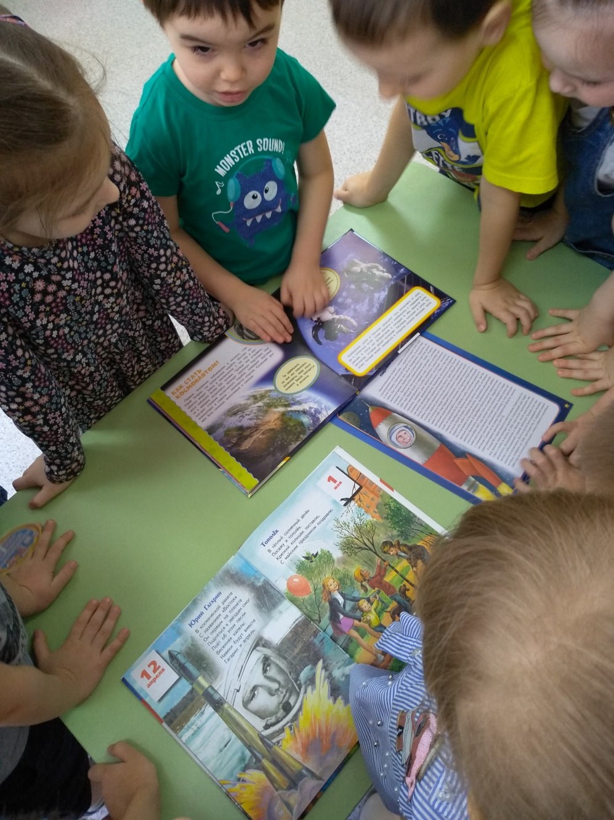
Формы и методы реализации проекта
Рассматривание книг о городе
Беседа «День рождения Ю. А. Гагарина», рассматривание книг о Гагарине

Slide 9
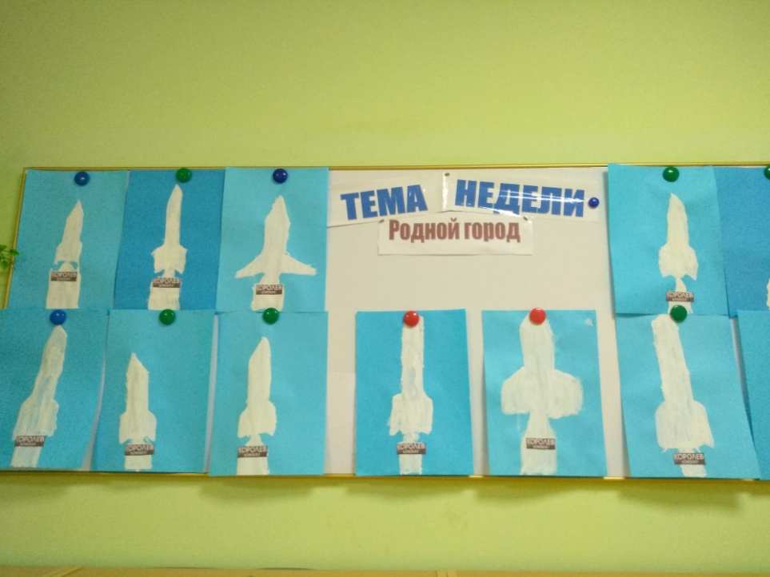
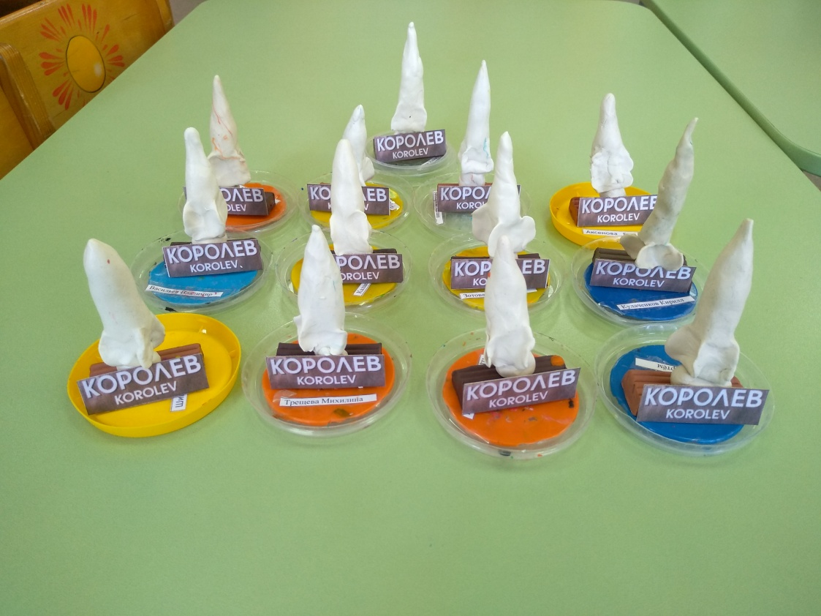
Конструирование плоскостное «Летательные аппараты»
Лепка из пластилина «Символ города – ракета»
Рисование «Памятник ракете»

Slide 10
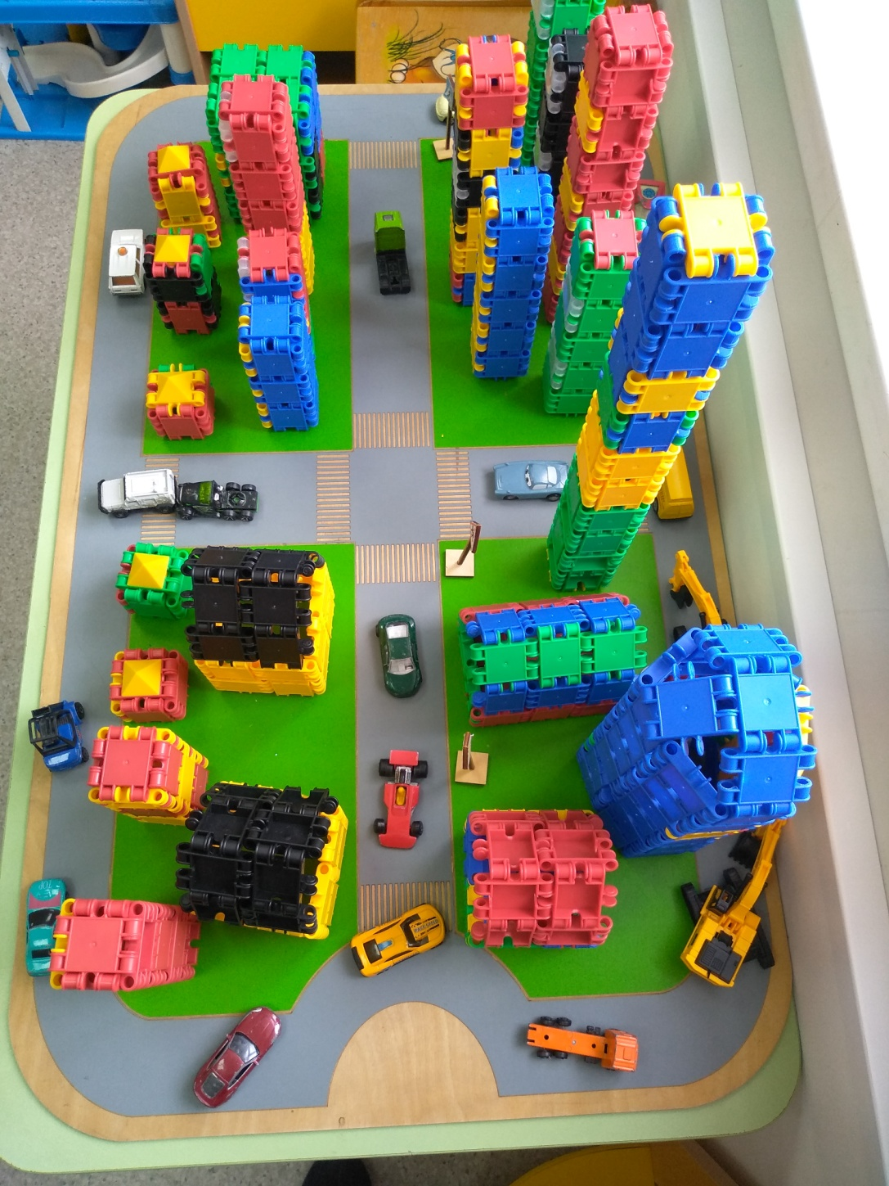
Дидактические игры «Назови свой адрес», «Какие улицы ты знаешь»
Сюжетно – ролевые игры «Экскурсия по городу», «Едем на автобусе»
Рисование «Дома на нашей улице»,
Конструирование – «Город»

Slide 11
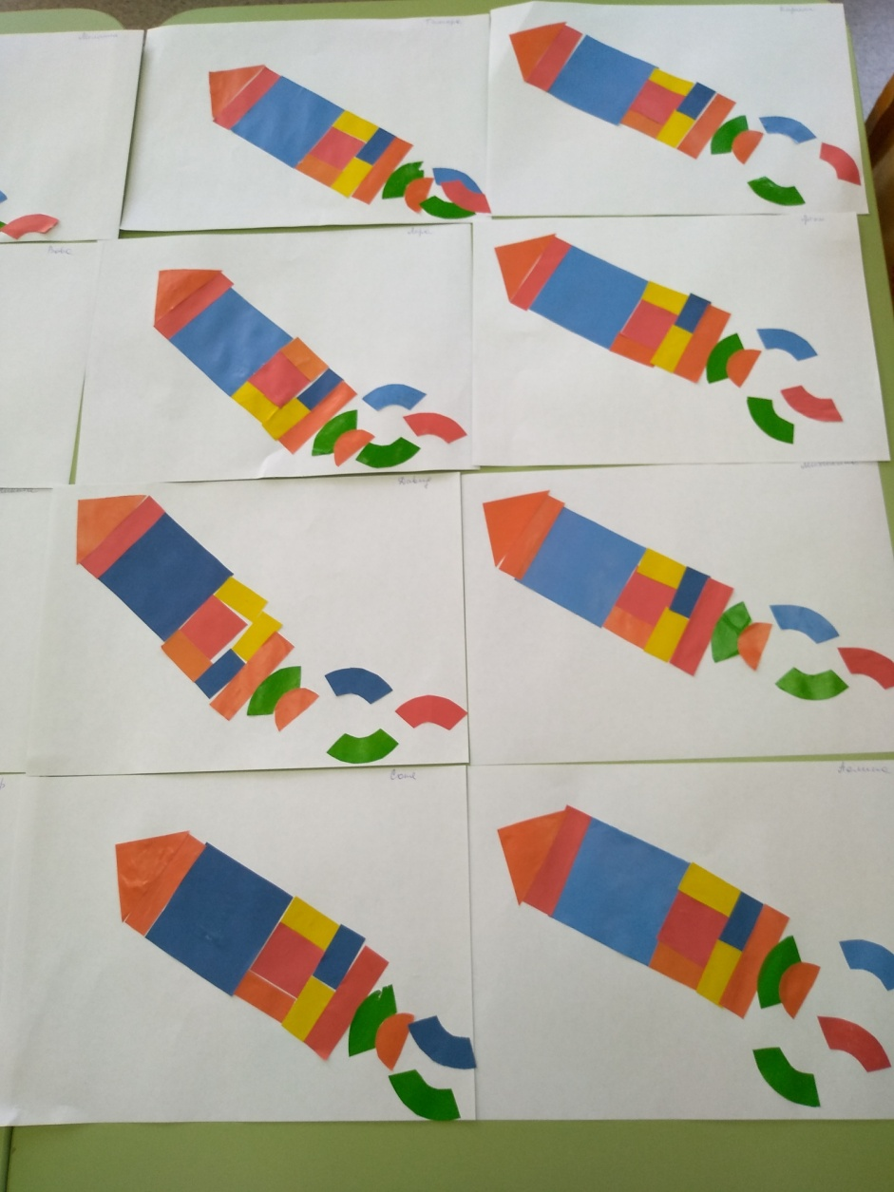
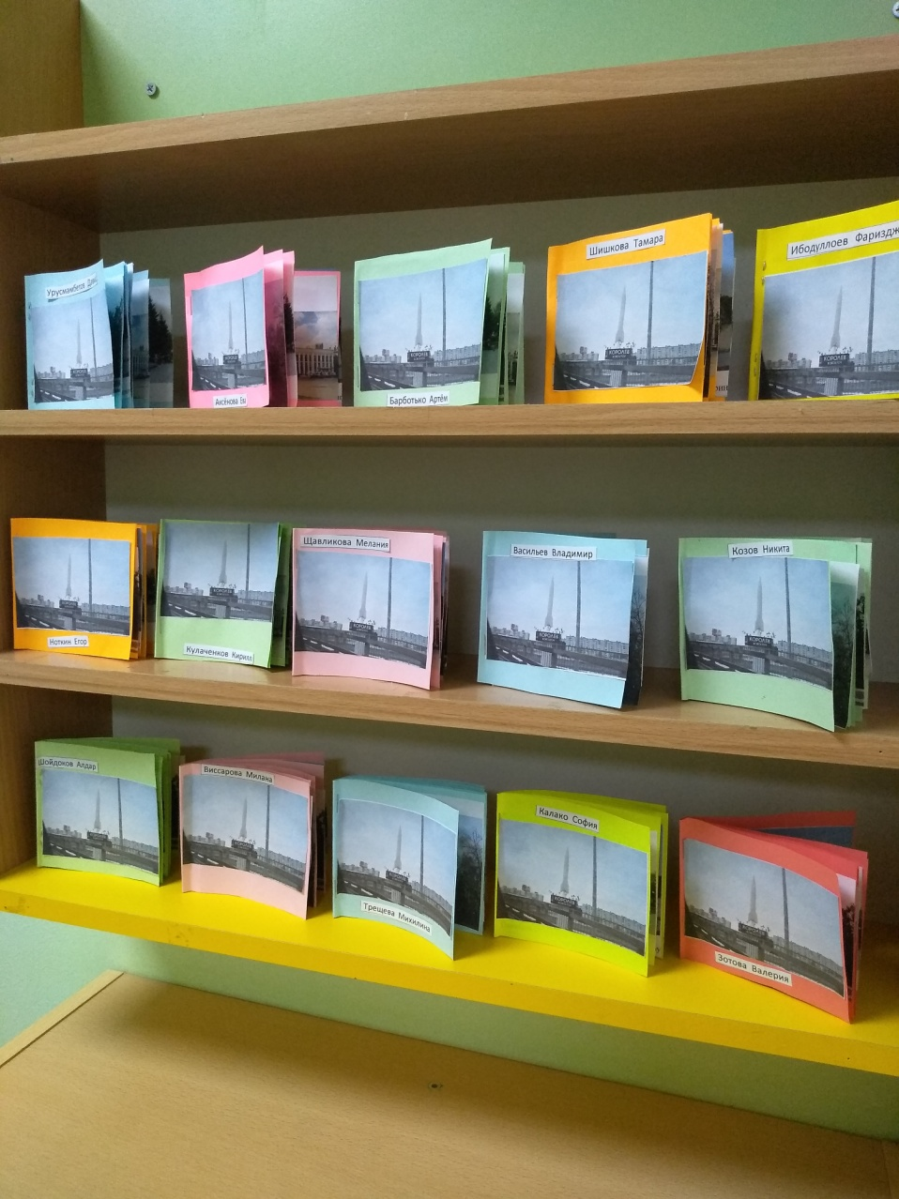
Аппликация «Ракета», «Книжки - малышки»

Slide 12
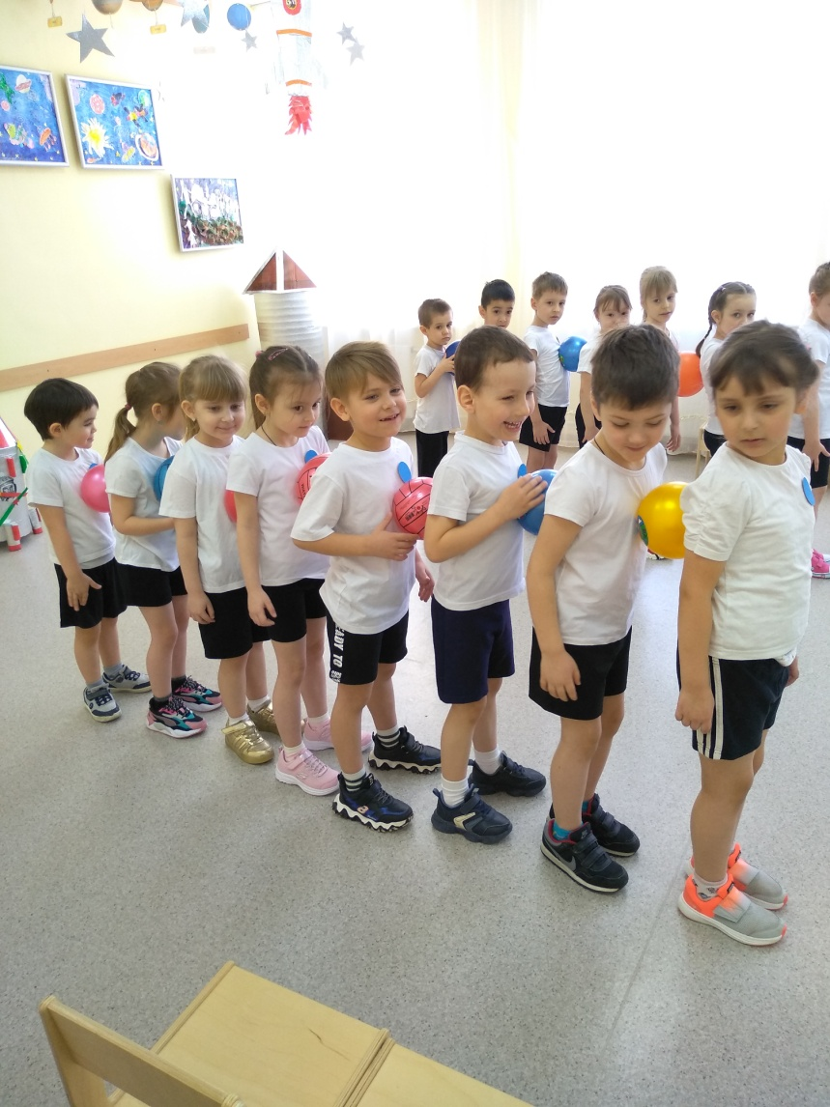
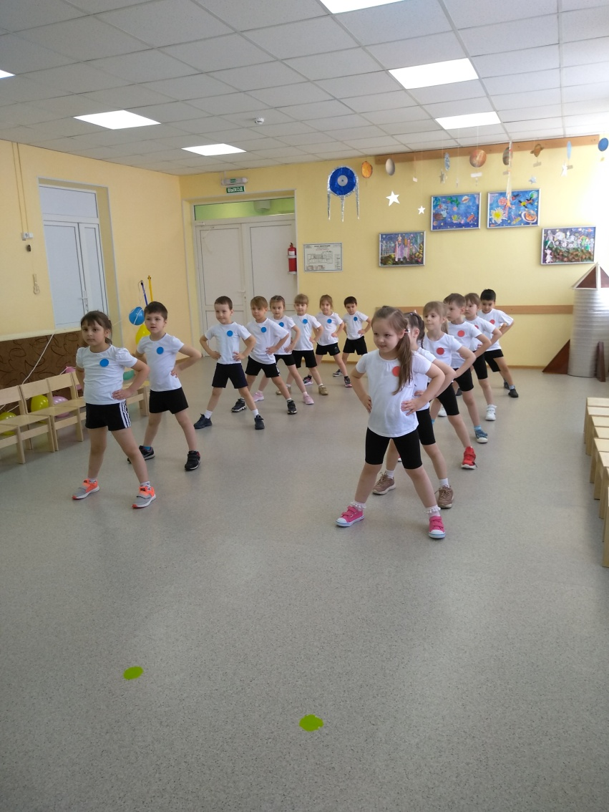
Спортивный фестиваль «Эстафета здоровья и радости», посвященный дню космонавтики

Slide 13
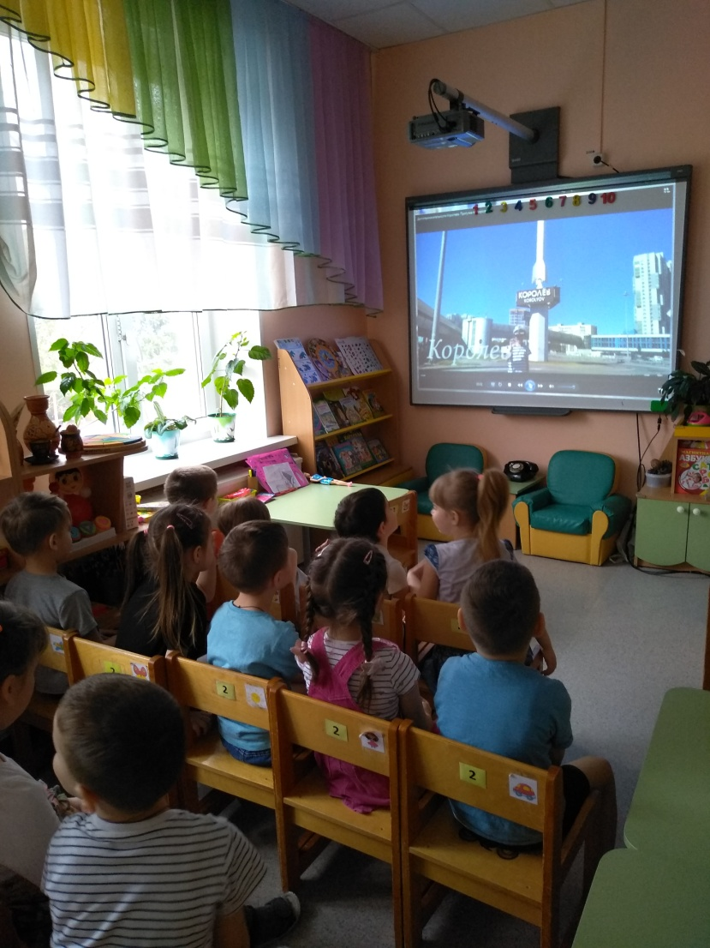
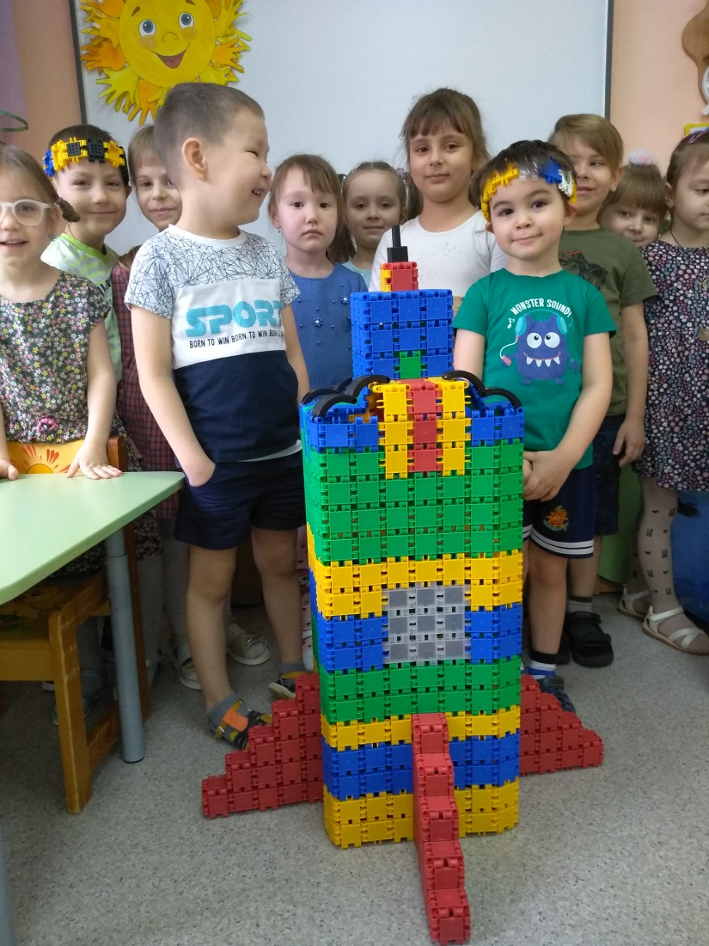
Просмотр фильма «Наш город»
Конструирование ракета

Slide 14
Эффективность проекта
Дети знают о достопримечательностях родного города.
Дети осознают, что история их родного города Королёв неразрывно связана с историей Родины.
Дети умеют ориентироваться в своём микрорайоне.
Углублены знания детей о космических профессиях, предприятиях в городе Королёве.
Углублены и расширены знания детей о культурном наследии города Королёва.
Развитие бережного и созидательного отношения к городу (достопримечательности, культура, природа).
7. Стремление детей сделать родной город ещё лучше
8. Воспитание чувства гордости за своих земляков, ответственности за все, что происходит в городе, сопричастности к этому.

